Slide 1

PAINEL EXECUTIVO
CIAS · Folha · Hospitais
Três frentes para a reunião de hoje
Secretaria Municipal de Saúde de Sete Lagoas
24 de abril de 2026
Contrato de Gestão Sophos Governança · Prefeitura Municipal — NLC 102/2025

Slide 2
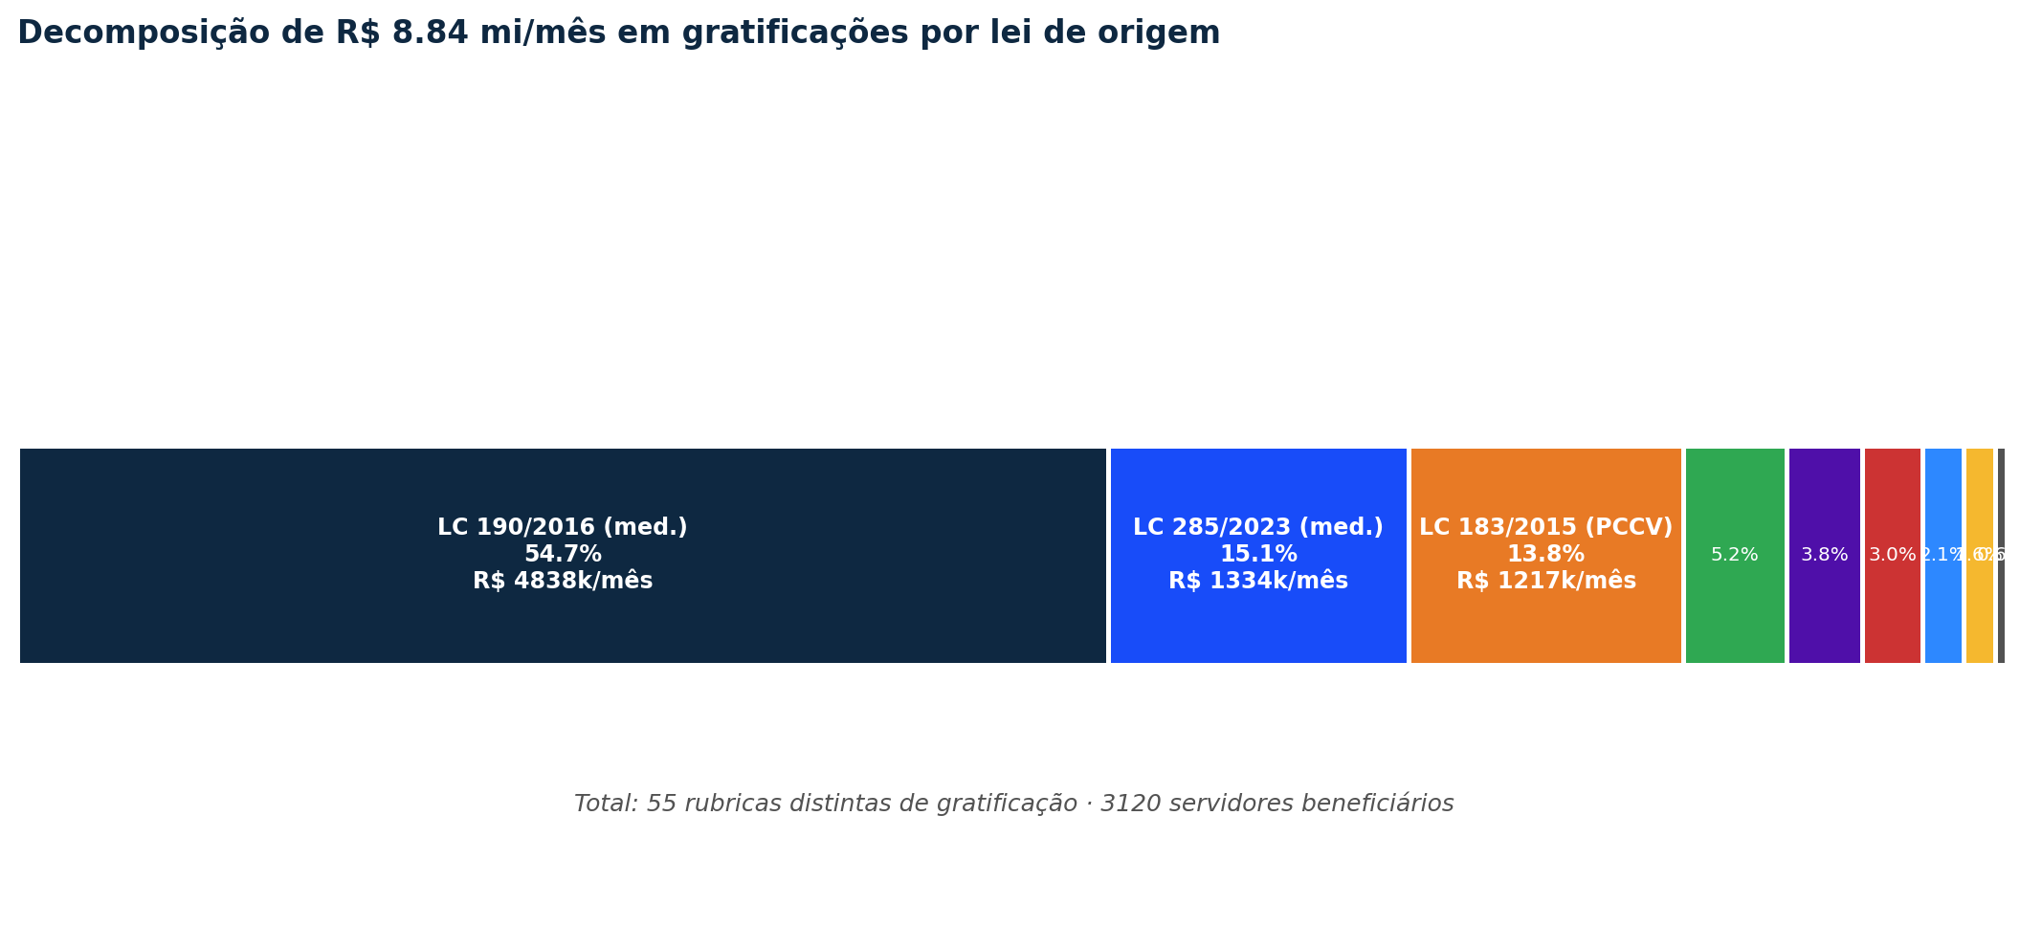

FOLHA DE PAGAMENTO — PANORAMA
R$ 20,4 mi/mês em folha ativa — mas 43% desse valor são gratificações
Servidores ativos (fev/2026)
Folha bruta mensal
São gratificações (R$ 8,8 mi/mês)
Gratificações anualizadas
3.215
R$ 20,4 mi
43%
R$ 106 mi
O QUE ISSO SIGNIFICA
O "vencimento base" é ponto de partida, não o valor efetivo pago.
Para muitos servidores — especialmente médicos temporários — as gratificações representam 80% a 99% da remuneração mensal.
Isso significa que auditar a folha é auditar as GRATIFICAÇÕES.
Sophos Governança · SMS Sete Lagoas · 24 de abril de 2026
5 / 10

Slide 3
FOLHA — SEIS PONTOS PARA INVESTIGAÇÃO
A folha de pagamento merece atenção quanto ao embasamento das rubricas que estão sendo pagas
#
Ponto suspeito
Servidores
Valor em jogo/ano
Base legal principal
Risco
1
Rubrica 0153 · Reposição Salarial — ato instituidor não localizado em busca pública
21
R$ 1,3 mi
CF/88 art. 37 X; LC 285/23 art. 9º §ú
ALTO
2
Rubrica 0317 · 40% provado matematicamente; suspenso pelo TJMG em 2021; Lei 9.288 regulamentou
1.567
R$ 1,29 mi
CF/88 art. 37 XIV; LC 183/15 art. 17 IV
ALTO
3
Acúmulo Efetivo + Temporário — STF Tema 1.081 afastou limite de 60h
8
R$ 1,05 mi
CF/88 art. 37 XVI; ARE 1.246.685
MÉDIO
4
Horas extras — folha tem carga horária; preço-hora a auditar
25
R$ 2,24 mi
LC 183/15 art. 12 §5º
MÉDIO-BAIXO
Potencial de redução de 5,88 milhões de reais ao ano. Quase 15 milhões até o fim do mandato!
Sophos Governança · SMS Sete Lagoas ·

Slide 4
FOLHA — DILIGÊNCIAS IMEDIATAS
Um único ofício à Procuradoria Municipal abre os três pontos de maior certeza — sem suspender pagamentos e sem antecipar juízo
01
02
03
Rubrica 0153
Rubrica 0317
Contrato 188/2025
Verba indenizatória sem lei citada na rubrica
40% provado matematicamente; suspenso pelo TJMG em 2021
Pessoa física, R$ 4.999.999,99 (R$ 0,01 abaixo do teto)
VALOR EM JOGO
VALOR EM JOGO
VALOR EM JOGO
R$ 1,3 mi/ano
R$ 1,29 mi/ano
R$ 1-5 mi (único)
21 servidores — destaque para 4 Fiscais da Vigilância Sanitária com R$ 15.000 mensais idênticos (incompatível com decisões judiciais individuais).
Pedido à Procuradoria: levantar o ato instituidor caso a caso; propor regularização prospectiva onde não houver fundamento.
Prazo: 60 dias.
1.567 servidores. R$ 648,40 = 40% × R$ 1.621 (venc. básico Padrão I) aparece em 70% dos beneficiários.
A gratificação foi suspensa pelo TJMG em 2021 por ação do MP; a Lei Municipal 9.288 regulamentou depois.
Pedido à Procuradoria: LC 190/2016, acórdão TJMG 2021, Lei 9.288 e parecer sobre qual é hoje a base legal.
Prazo: 60 dias.
Fornecimento de OPMEs consignado por pessoa física.
Três contratos com o mesmo fornecedor em 2025 somam R$ 5,65 mi — cabe análise de eventual fracionamento e de vínculos societários com PJ do ramo.
Pedido à Procuradoria + Auditoria Interna + SEMUG.
Prazo: 90 dias.
UM ÚNICO ofício do Secretário à Procuradoria cobre os três pontos — decisão que cabe em 15 minutos
Sophos Governança · SMS Sete Lagoas · 24 de abril de 2026
7 / 10

Slide 5
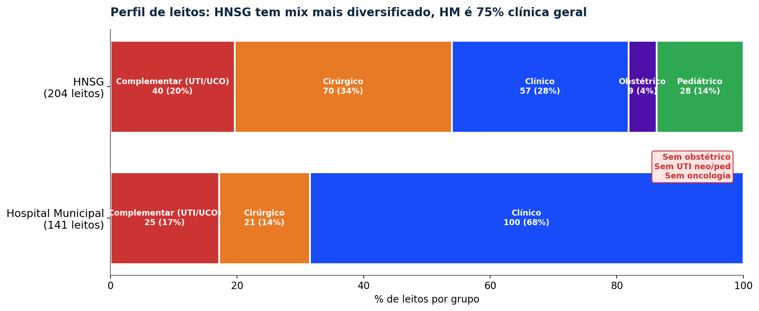
HOSPITAIS MUNICIPAIS — ESTRUTURA
Dois hospitais complementares, perfis assistenciais fundamentalmente diferentes
Resumo estrutural
Leitos totais
141 · 204
Profissionais CNES
922 · 2.210
Habilitações SAS/MS
7 · 14
UTI Adulto
19 · 20
UTI Neonatal
0 · 9
UTI Pediátrica
0 · 1
UCO Coronariana
0 · 10
Leitos obstétricos
0 · 45
Leitos oncológicos
0 · 12
HGPAR (alto risco)
Não · Sim
UNACON (oncologia)
Não · Sim
Conclusão: são HOSPITAIS COMPLEMENTARES, não concorrentes
O HM concentra internação clínica geral e cirurgia básica de urgência. O HNSG realiza todos os partos, toda a oncologia, toda a cardiologia intervencionista, toda a terapia renal substitutiva e opera as únicas UTIs neonatal, pediátrica e coronariana do município. Cortar escopo do HNSG significa perder capacidade assistencial insubstituível no curto prazo.
Sophos Governança · SMS Sete Lagoas · 24 de abril de 2026
8 / 10

Slide 6
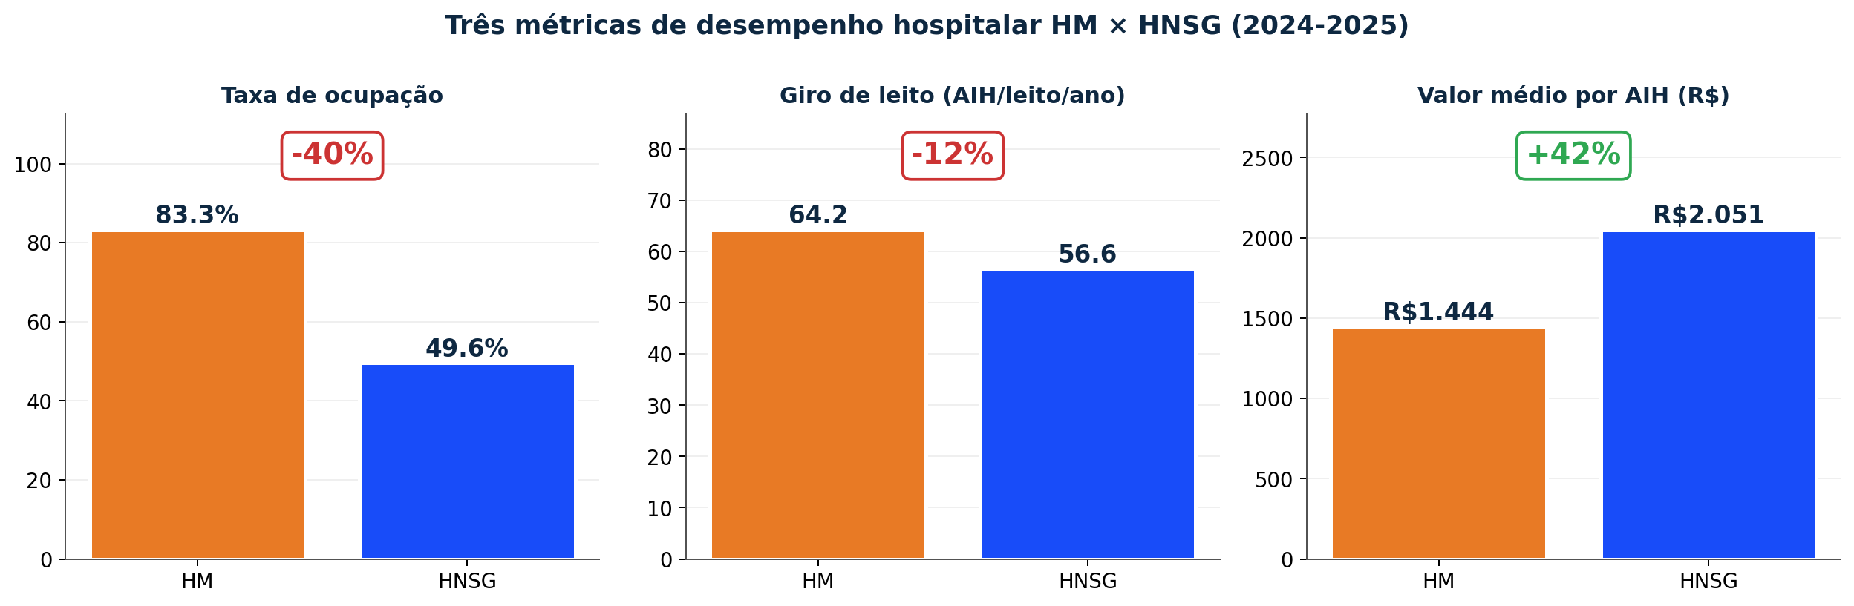
HOSPITAIS MUNICIPAIS — MÉTRICAS DE DESEMPENHO
HM saturado (83%) × HNSG com folga (50%) — e HM custa 15,9× mais ao caixa municipal por AIH
O QUE ISSO MOSTRA
HM opera próximo à saturação (OMS 85%) com alto giro e casos simples (R$ 1.444/AIH).
HNSG tem folga de ocupação, mas faz casos mais complexos (R$ 2.051/AIH, +42%).
A mortalidade do HM (7,94% vs 3,15%) é afetada pela saturação e pela ausência de UTIs especializadas para casos graves.
Custo PMSL por AIH no Hospital Municipal (só folha)
Custo PMSL por AIH no HNSG (parcela municipal)
Quanto o HM custa mais ao caixa próprio por AIH
R$ 6.936
R$ 437
15,9×
Sophos Governança · SMS Sete Lagoas · 24 de abril de 2026
9 / 10

Slide 7
OBRIGADO
CIAS · Folha · Hospitais — três frentes, três decisões
Sete Lagoas · 24 de abril de 2026
Relatório Técnico de Evidências (DOCX anexo) disponível para impressão e entrega.
Sophos Governança · Contrato Administrativo × Prefeitura Municipal de Sete Lagoas

